Slide 1
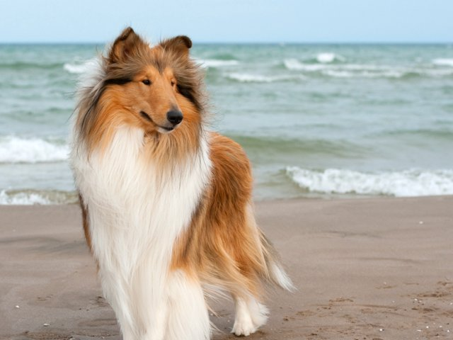


eaglenest8@Hotmail.com
Musica: André Rieu – The Rose
Duración: 3’ 33’’
Sin Palabras

Slide 2
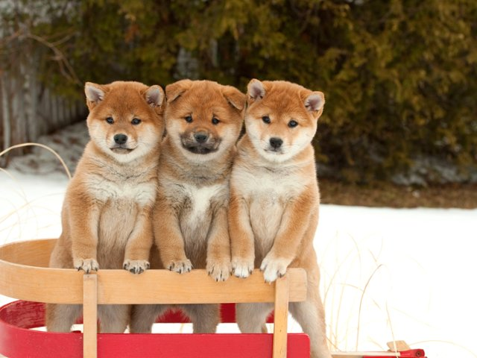

Slide 3
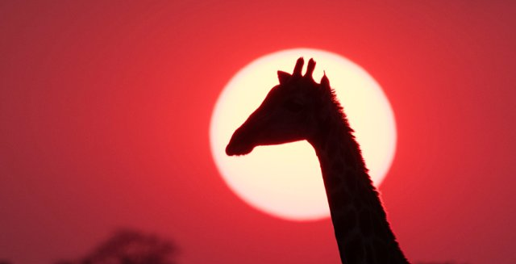

Slide 4
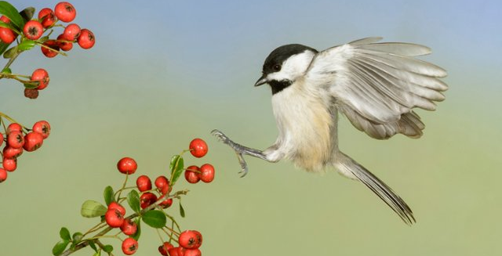

Slide 5
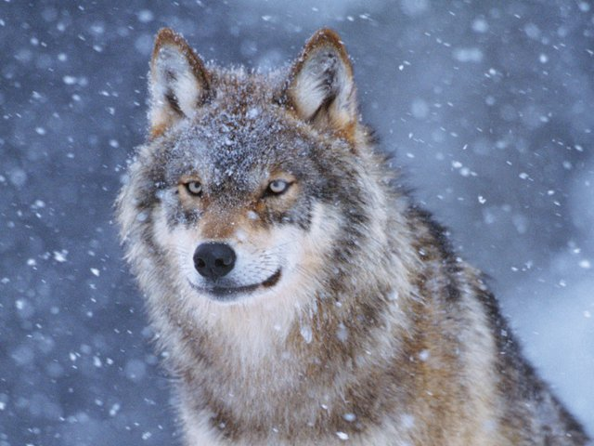

Slide 6
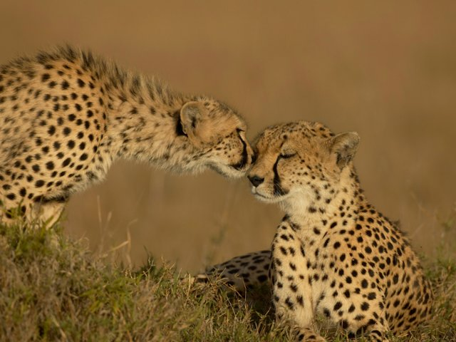

Slide 7
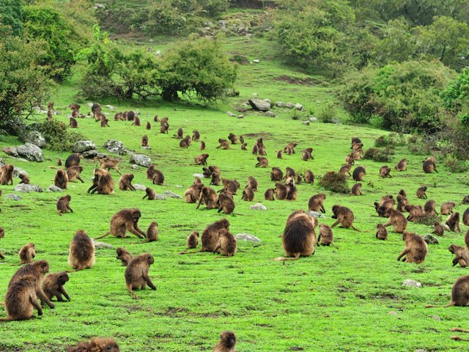

Slide 8
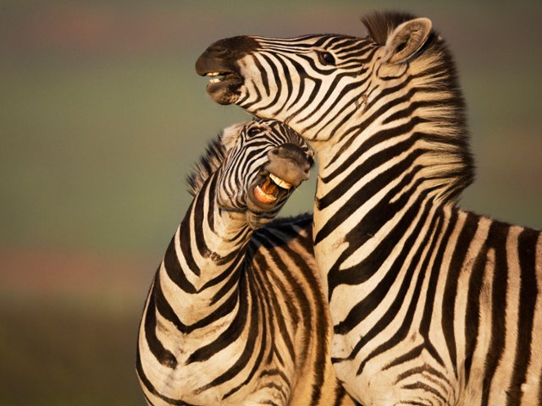

Slide 9
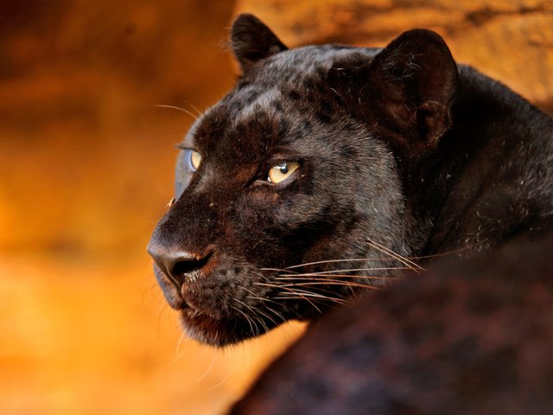

Slide 10
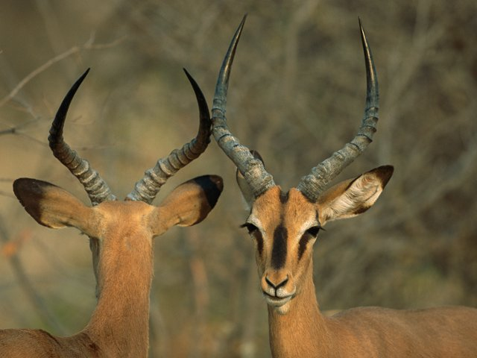

Slide 11
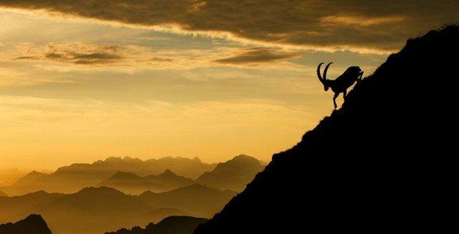

Slide 12
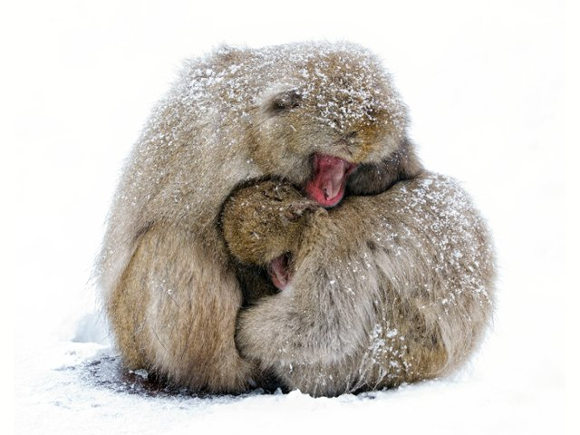
Buen Dia…
eaglenest8@Hotmail.com

Slide 13







12:00
¿Te ha gustado?
Puedes ver más entrando
Aquí
Además puedes recibir powerpoints en tu correo electrónico suscribiéndote aquí:

